Slide 1

Arbeidsmarkt

Slide 2
Wat is de arbeidsmarkt?
arbeidsmarkt
vraag
aanbod
werkzame
werkloze

Slide 3
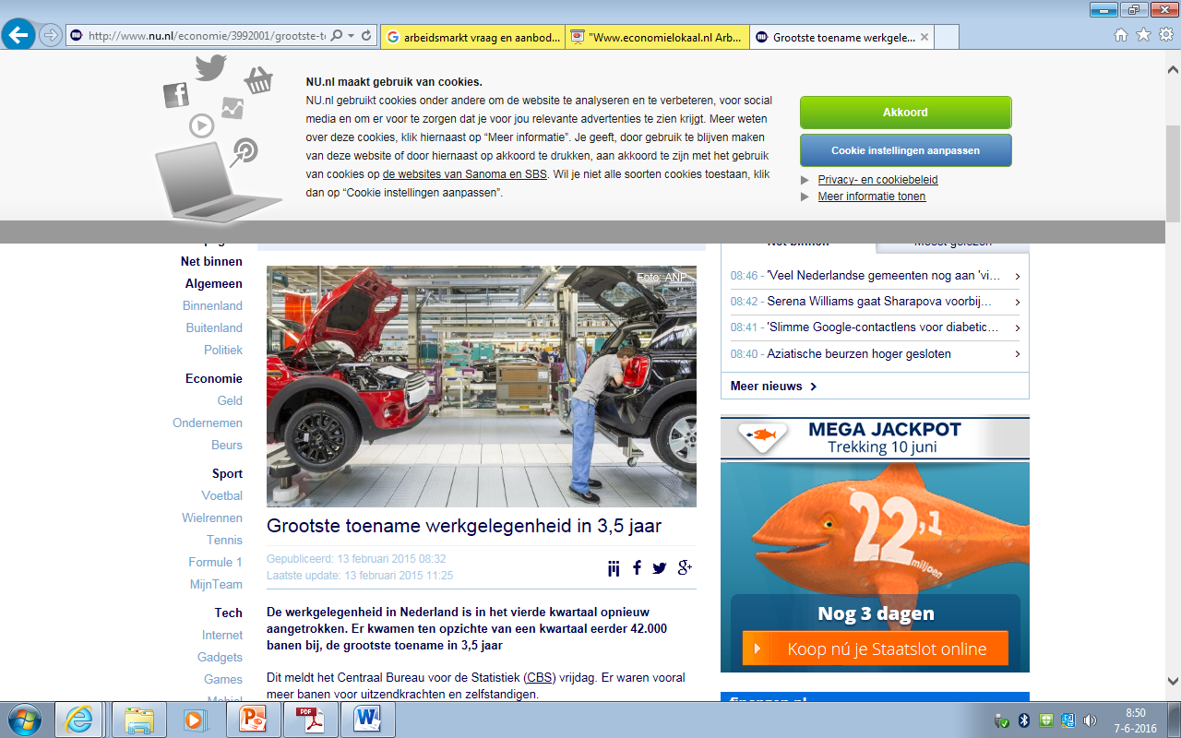
Werkgelegenheid
De vraag naar arbeid komt dus van werkgevers (bedrijven en overheid)
=
Werkgelegenheid (alle arbeidsplaatsen bij bedrijven en overheid)

Slide 4
Beroepsbevolking
Het aanbod van arbeid komt van de beroepsbevolking
=
Iedereen van 15 jaar tot de pensioenleeftijd die werkt of wil werken (werkloos is)

Slide 5
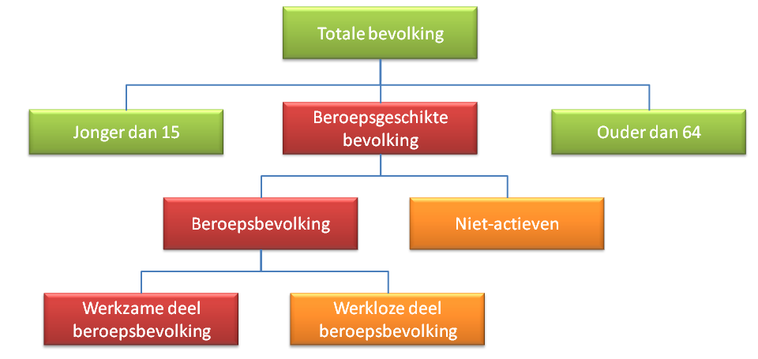
Beroepsbevolking
67

Slide 6
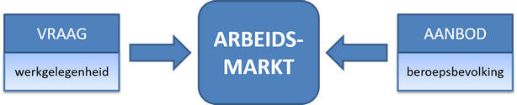
Werkloosheid ontstaat:
Als er meer aanbod van arbeid dan vraag naar arbeid is

Slide 7
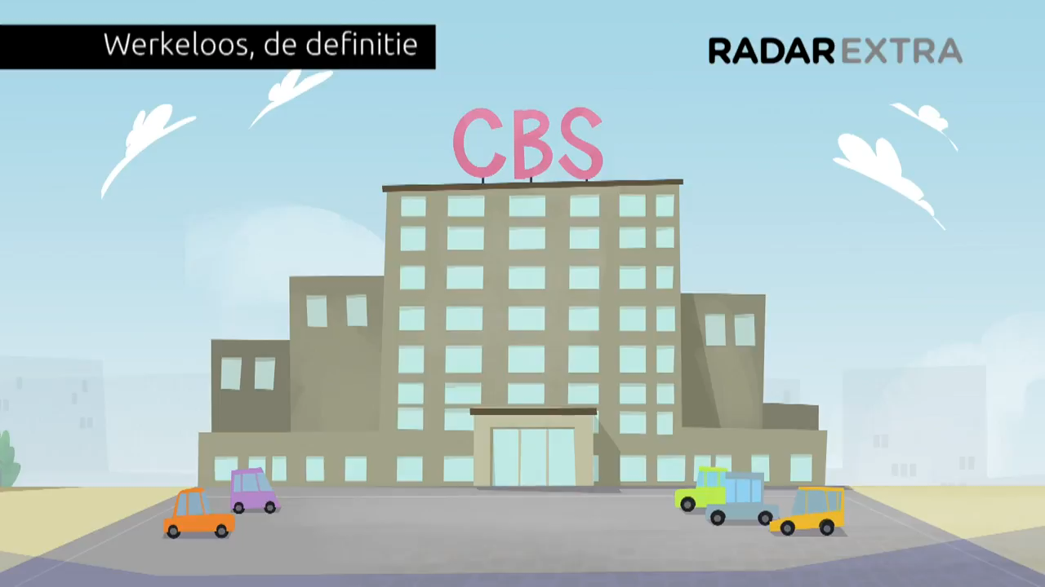

Slide 8

WW-uitkering
WW = werkloosheidswet
WW-uitkering aanvragen bij het
Als je buiten je schuld werkloos wordt
Dus geen WW als je zelf ontslag neemt of op staande voet wordt ontslagen

Slide 9
Hoe hoog is je WW-uitkering?
Voor ieder gewerkt jaar: 1 maand WW (max. 36 maanden)
1e twee maanden: 75% van je
laatstverdiende loon
Daarna 70% van je laatstverdiende loon
Voorbeeld: je verdiende € 2.500 per maand
Je WW-uitkering 1e twee maanden: 0,75 x € 2.500 = € 1.875 per maand
Je WW-uitkering daarna: 0,7 x € 2.500 = € 1.750 per maand

Slide 10


Slide 11
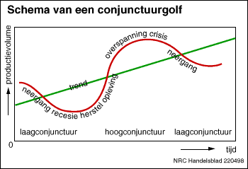
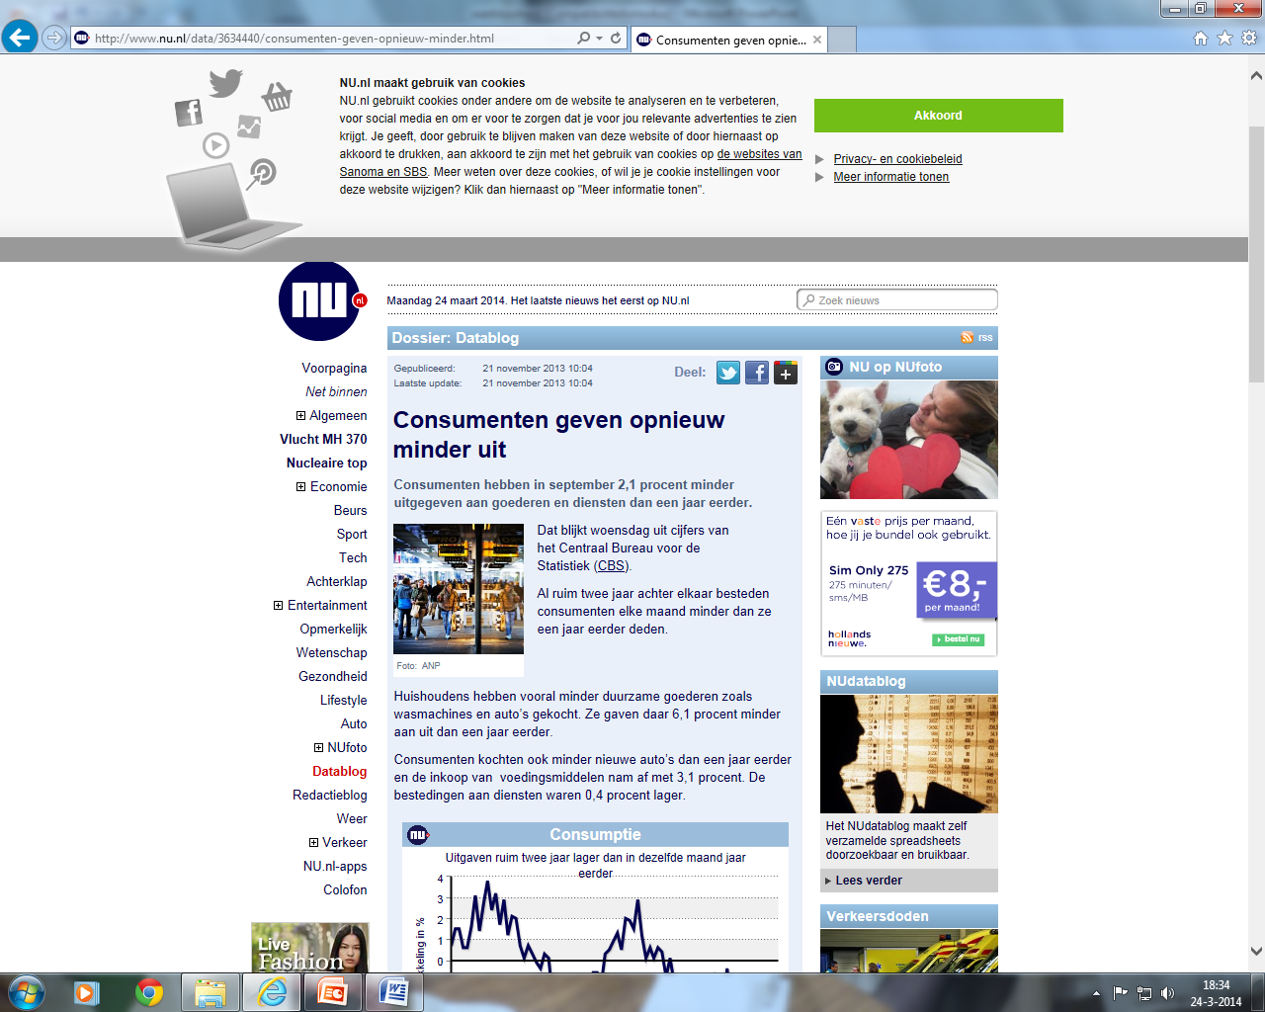
Conjuncturele werkloosheid
Tijdelijke werkloosheid door schommelingen in de economie
Ontstaat doordat vraag naar producten afneemt door minder bestedingen van consumenten

Slide 12
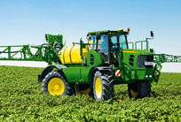
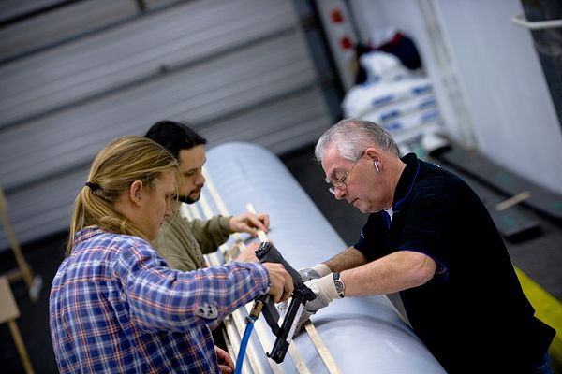


Structurele werkloosheid
Is blijvend
Personeel wordt vervangen door machines (mechanisatie) of computers (automatisering)
Productie gaat naar een lage lonen land
Opleiding of kwaliteiten aan de aanbodkant sluiten niet aan op de vraag
50+’ers

Slide 13
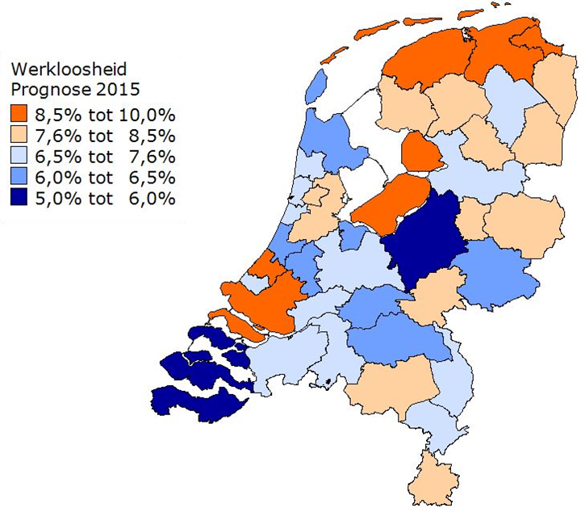

Andere vormen van werkloosheid
Frictiewerkloosheid
(tijdens het zoeken / wisselen van een baan, duur < 8 maanden)
Regionale werkloosheid
Seizoenswerkloosheid

Slide 14
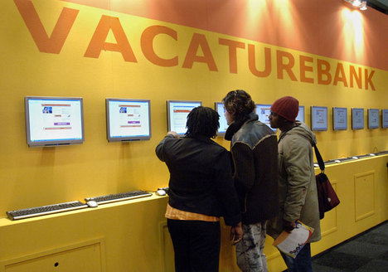
Werkloosheid bestrijden

Slide 15
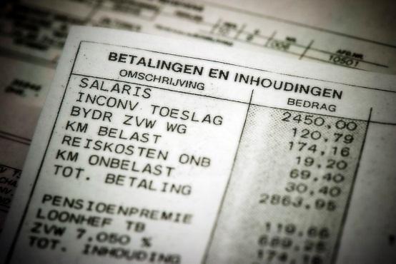

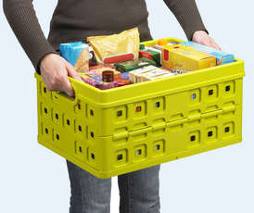
Bestedingen stimuleren
Overheid kan belastingen verlagen
voor werknemers
(consumenten)
Hoger nettoloon → meer koopkracht → meer bestedingen
→ meer productie → meer werkgelegenheid

Slide 16
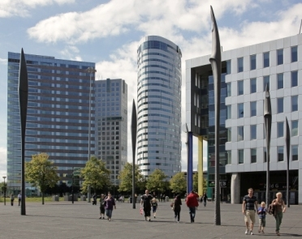

Overheid kan belastingen verlagen
voor bedrijven:
Aantrekkelijk voor bedrijven om zich in Nederland te vestigen: → meer werkgelegenheid

Slide 17
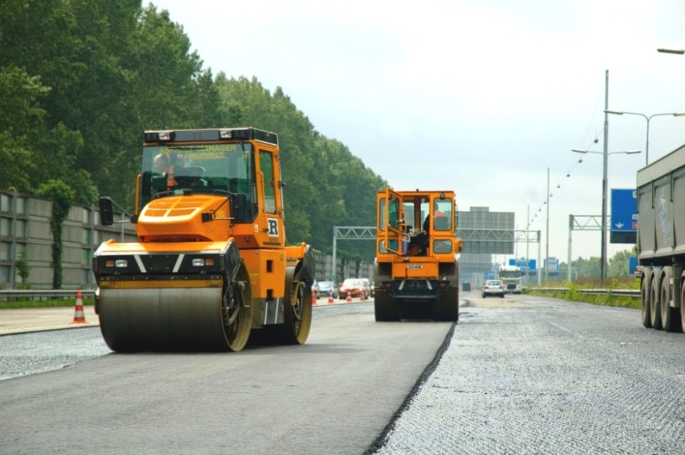
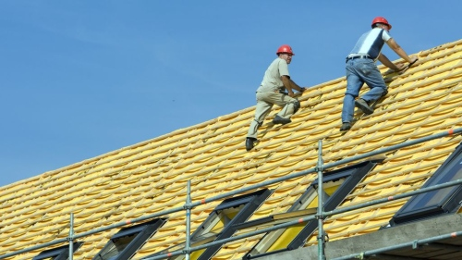
Meer overheidsbestedingen
Overheid kan zelf meer besteden
Investeren in (grote) projecten
Investeren in infrastructuur of woningbouw

Slide 18

loonmatiging
Lonen niet te hard laten stijgen: “loonmatiging”
Lage(re) loonkosten goed
voor internationale concurrentiepositie
van Nederland

Slide 19
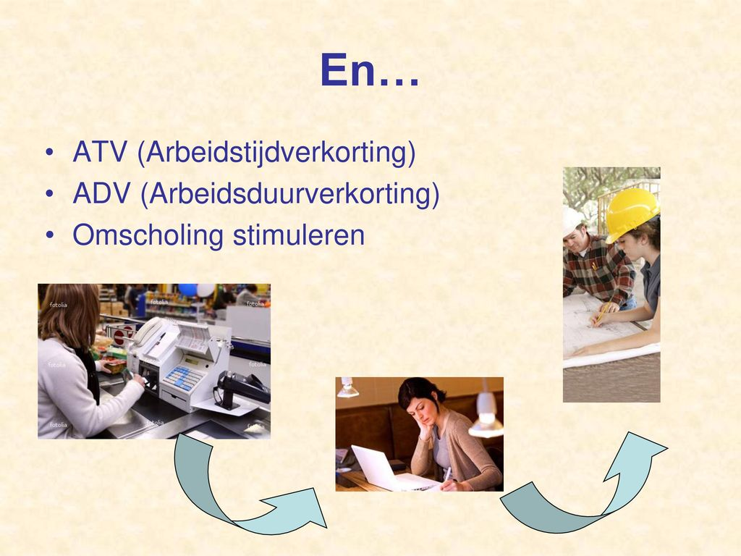
En…
ATV (Arbeidstijdverkorting)
Werkweek van 40 naar 36 uur
(i.p.v. 10 mensen 40 uur, kunnen 11 mensen 36 uur werken)
Bedrijfstijd verlengen
Meer productie → meer werkgelegenheid
Omscholing

